Slide 1
3º

Slide 2
3ºTrim 2021

Slide 4
Canadá
Estados Unidos
Ilhas Marshall

Slide 5
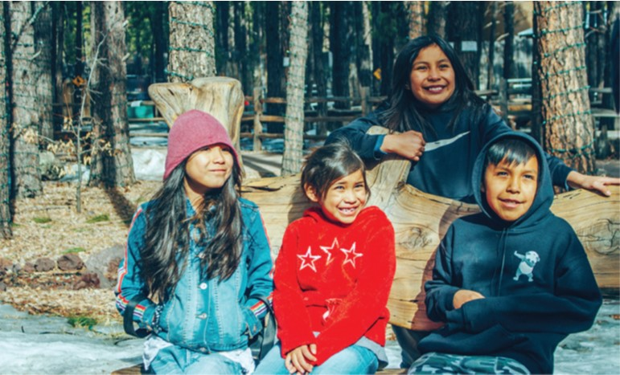
OBRIGADO!
Há três anos
Obrigado por sua oferta do décimo terceiro sábado, três anos atrás, que ajudou a iniciar um novo ginásio e centro de saúde chamado New Life Center na Escola Adventista do Sétimo Dia de Holbrook. Sua oferta neste trimestre ajudará a terminar a segunda fase do centro.
Obrigado pelas
suas ofertas

Slide 6
ÍNDICE
Escolha um informativo clicando sobre ele
U.S.A.
Ilhas Marshall
Canadá
Refugiados
3 de julho – O Espírito Santo convence
10 de julho – Educação adventista conquista irmãs
17 de julho – Malena, a garota teimosa
24 de julho – O grande impacto
31 de julho – Sorrisos e músicas
7 de agosto – O presente-surpresa
14 de agosto – “Muito obrigado!”
21 de agosto – Em busca do caderno amarelo
28 de agosto – Pescadores de homens
4 de setembro – Melhor que os brinquedos
11 de setembro – Grandes mudanças no Canadá
18 de setembro – Fugindo da inundação
25 de setembro – Sofrendo em sala de aula

Slide 7
S01 - Missões – 03 de Julho
O Espírito Santo convence
U.S.A.
Shawnewa, 18

Slide 8
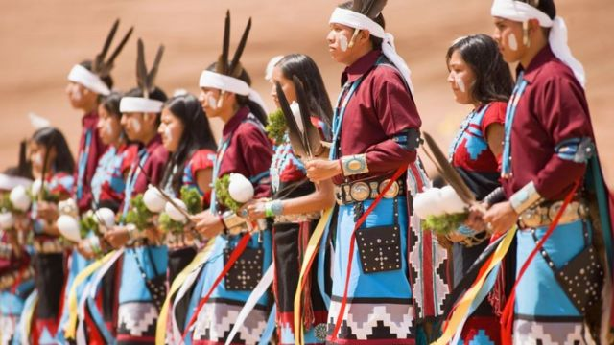
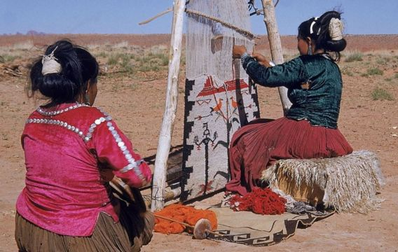
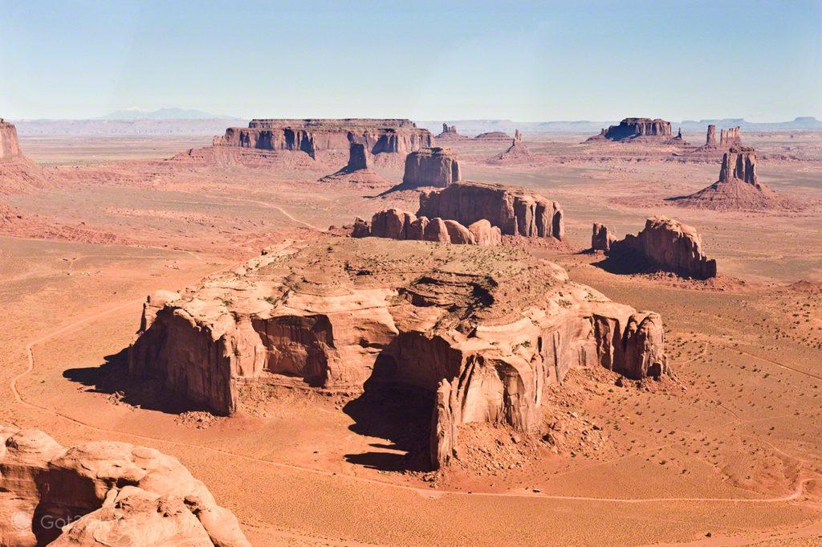
• A palavra "Navajo" em espanhol vem da Língua tewa (falada pelos povos indígenas), Palavra navaha, que significa "pessoas do campo de cultivo. Os Navajo se autodenominam Diné.
• Arizona é o sexto maior estado dos Estados Unidos em termos de território e décimo quarto em termos populacionais. Está localizado no sudoeste dos Estados Unidos e fronteiras
Estados de Nevada, Novo México, Utah, Califórnia
Colorado.
Índios Navajo
Índios Navajo tecendo
Território Navajo

Slide 9
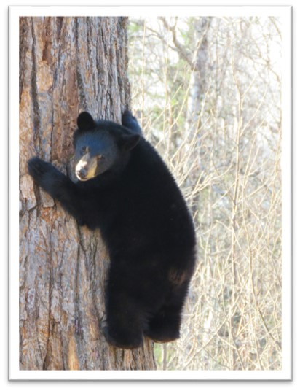
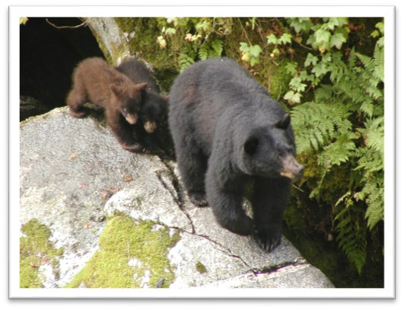
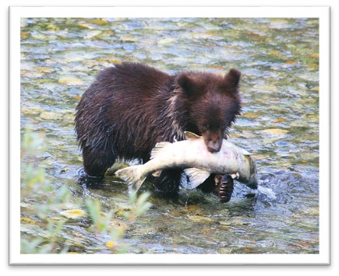
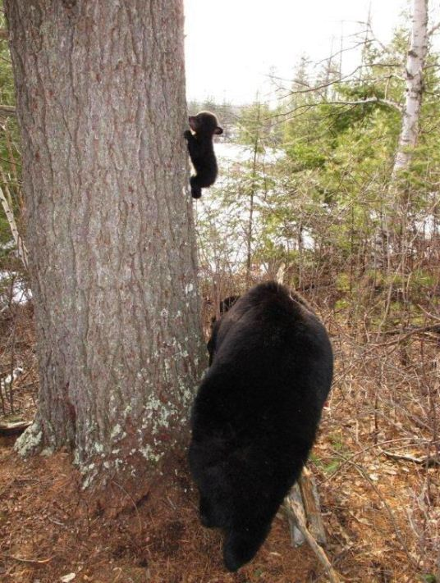
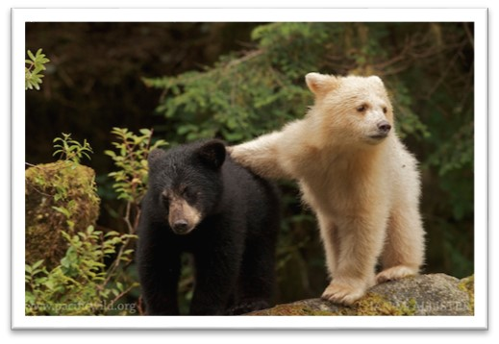
Urso Negro
O urso negro, também conhecido como baribal, é um urso norte-americano, encontrado nos Estados Unidos;
Além de ser um bom nadador, também tem habilidade pra subir em árvores e montanhas;
Sua pelagem pode ser de cor negra, marrom, bege ou branca;
Se alimentam de frutas silvestres, raízes e bolotas, assim como peixe;
Passam o inverno hibernando (dormindo) numa caverna, em uma confortável cama de folhas. É ali que nascem os filhotes, que ficam com a mãe até os dois anos;
Bandeira dos Estados Unidos

Slide 10
S02 - Missões – 10 de Julho
Educação adventista conquista irmãs
U.S.A
Quentina, 15

Slide 11
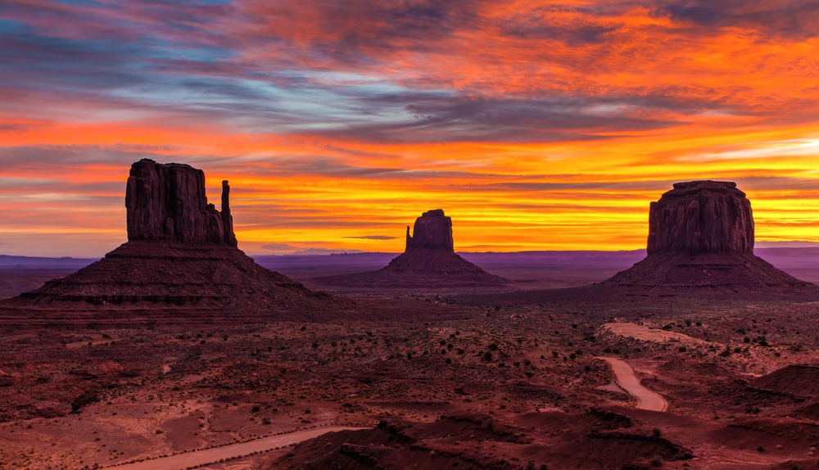
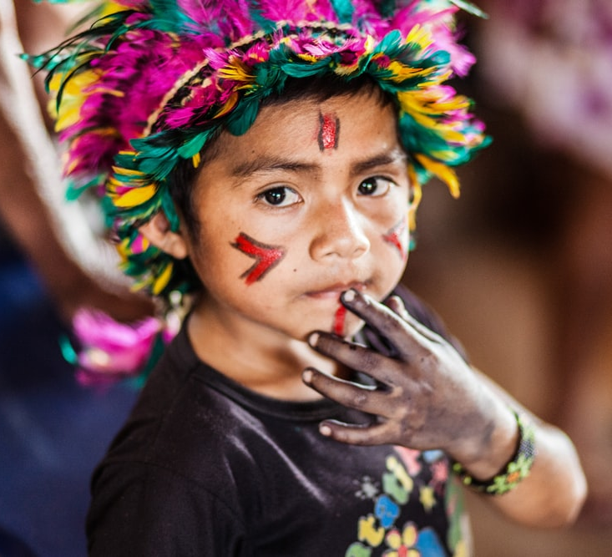
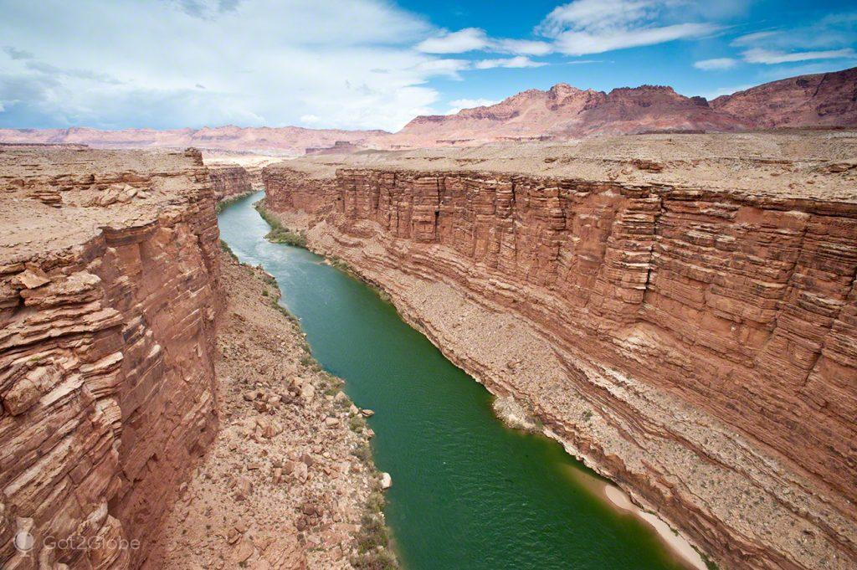
• Arizona, juntamente com Califórnia, Nevada, Novo México e Utah, eram originalmente parte do México. Depois que os Estados Unidos venceram a guerra contra o México em 1848, o Arizona tornou-se território americano, mas não se tornou o 48º estado até 1912.
• A Nação Navajo está localizada em territórios nos estados do Arizona, Novo México e Utah, e cobre mais de 71.000 km2, representando um território maior que dez dos cinquenta estados americanos juntos.
Território Navajo
Território Navajo

Slide 12
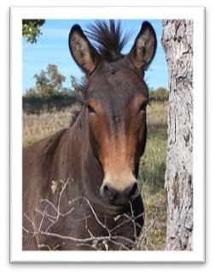
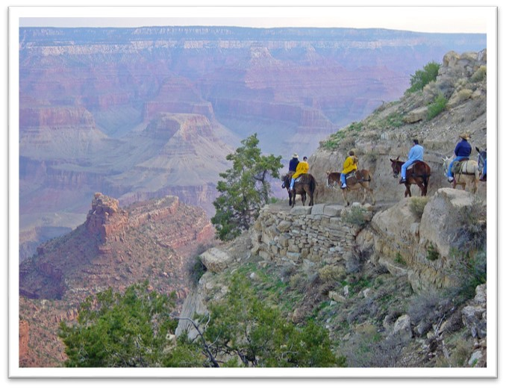
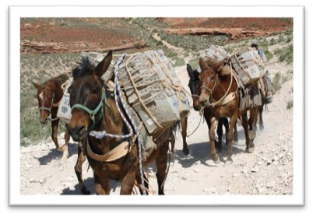
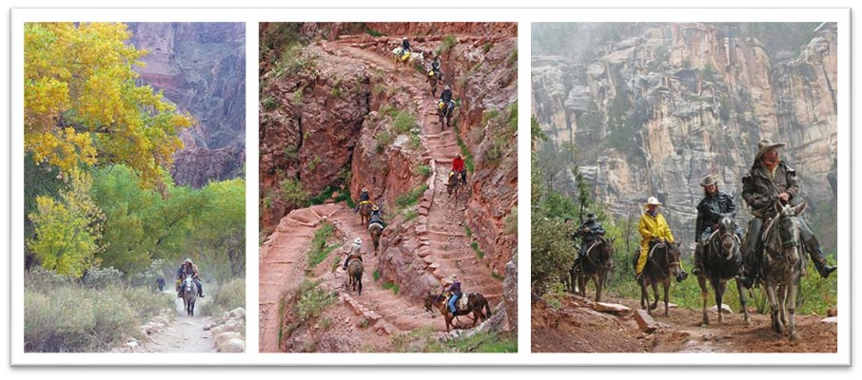
Mula
A mula é um animal encontrado em muitos lugares do mundo, inclusive nos Estados Unidos;
Mula, se for fêmea ou burro, se for macho, é o resultado do cruzamento entre animais de espécies diferentes: a égua e o jumento;
Por seus pais serem de espécies diferentes, tanto a mula quanto o jumento são estéreis (não podem ter filhotes);
São animais fortes, capazes de realizar trabalhos pesados, como carregar cargas;
Vivem de 15 a 30 anos.
Bandeira dos Estados Unidos

Slide 13
S03 - Missões – 17 de Julho
Malena, a garota teimosa
U.S.A.
Naomi Jackson, 35

Slide 14
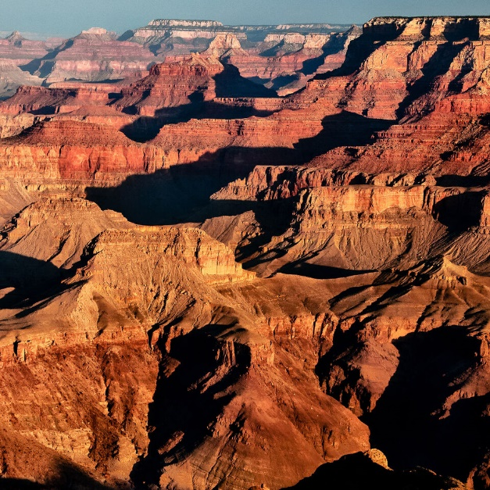
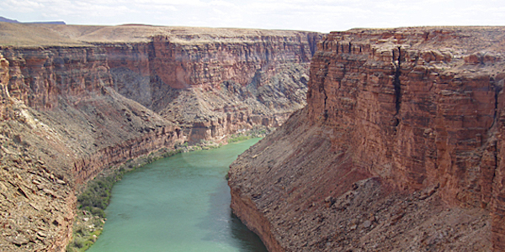
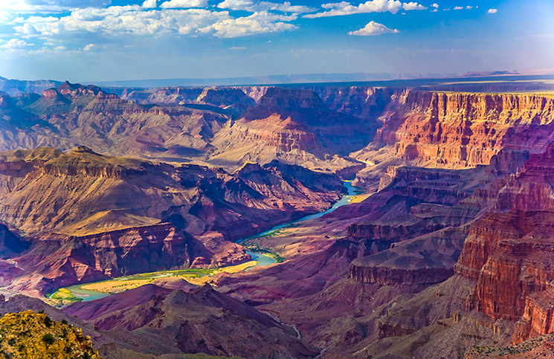
• O Arizona é famoso pelo Grand Canyon, que tem mais de 1,6 quilômetros de profundidade, 365 quilômetros de comprimento e até 29 quilômetros de largura.
• Em meados do século XIX, o governo dos Estados Unidos forçou brutalmente o povo navajo a deixar suas terras no Arizona. O Tratado de 1868 estabeleceu a "Reserva Indígena Navajo", permitindo que os navajos retornassem à sua terra tradicional. Ao longo dos anos, a Nação Navajo convenceu o governo dos EUA a adicionar terras à reserva, aumentando seu tamanho original em 14.000 km2.
Grand Canyon

Slide 15
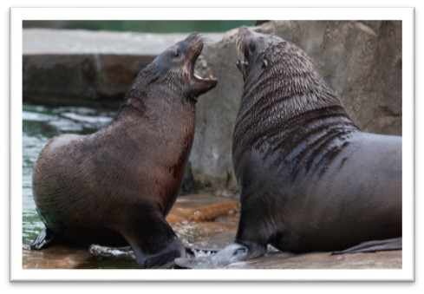
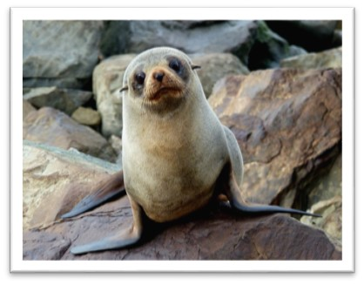
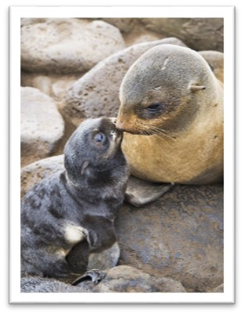
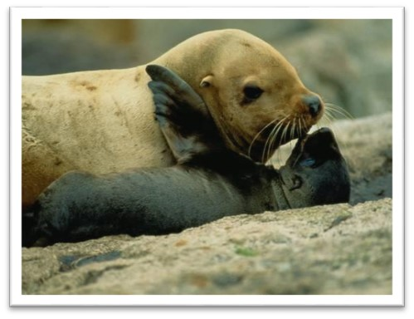
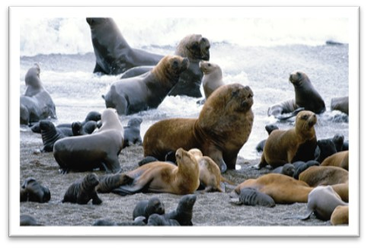
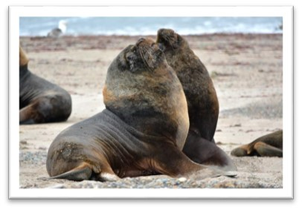
Leão Marinho
O leão marinho, também chamado de foca orelhuda, é um mamífero carnívoro, encontrado em alguns mares do mundo, inclusive nos dos Estados Unidos;
Seu comprimento pode chegar a 6 metros e seu peso a 3 toneladas. Vivem em grandes grupos;
O nome surgiu da juba que os machos têm na cabeça, muito parecida com a dos leões;
Sua pelagem castanho-clara parece negra quando molhada.
Ele é a “foca” dos zoológicos e dos circos, pois são bastante semelhantes às focas. O que diferencia é que os leões marinhos possuem orelhas e conseguem se locomover melhor na terra, usando suas grandes nadadeiras peitorais.
Leão marinho fêmea com sua cria.
Bandeira dos Estados Unidos

Slide 16
S04 - Missões – 24 de Julho
O grande impacto
U.S.A.
Shima

Slide 17
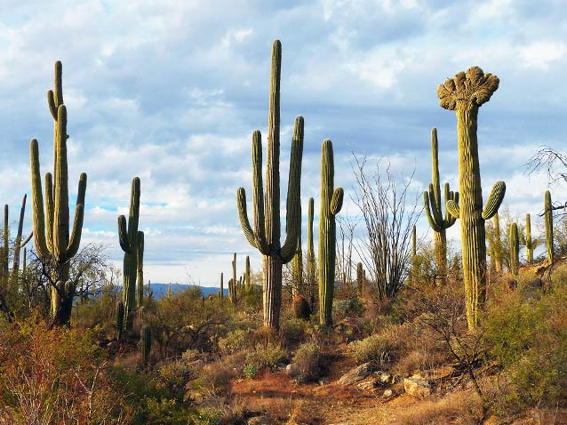
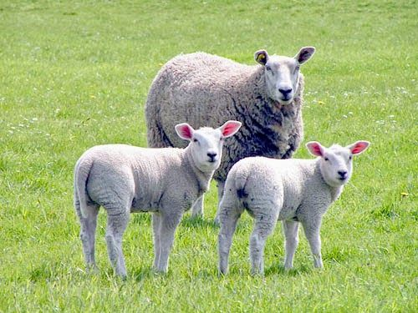
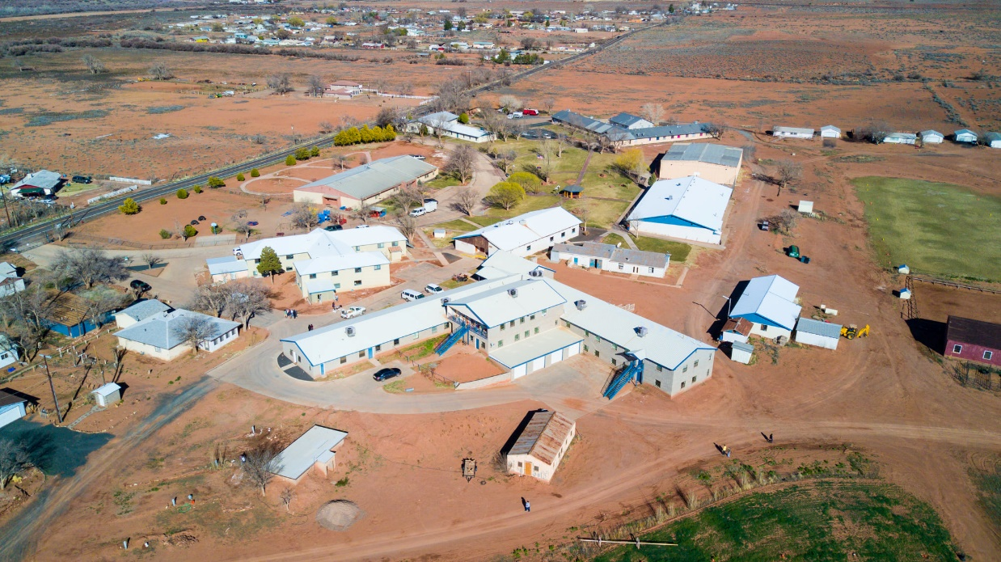
• Cortar um cacto no Arizona é punível com até 25 anos de prisão. O cacto saguaro pode chegar a 15 metros de altura, mas cresce muito lentamente e pode viver até duzentos anos.
• Muitas famílias navajo criam ovelhas e cabras, processam lã para venda ou transformam em fios para produzir cobertores e tapetes tecidos.
• A Escola Indígena Adventista Holbrook começou a operar em 1946. Além de ensinar o currículo regular, a escola também se esforça para preservar a cultura nativa americana ensinando as tradições da cerâmica, da língua navajo e do sistema de governo navajo.
cacto saguaro
Escola Indígena Adventista Holbrook

Slide 18
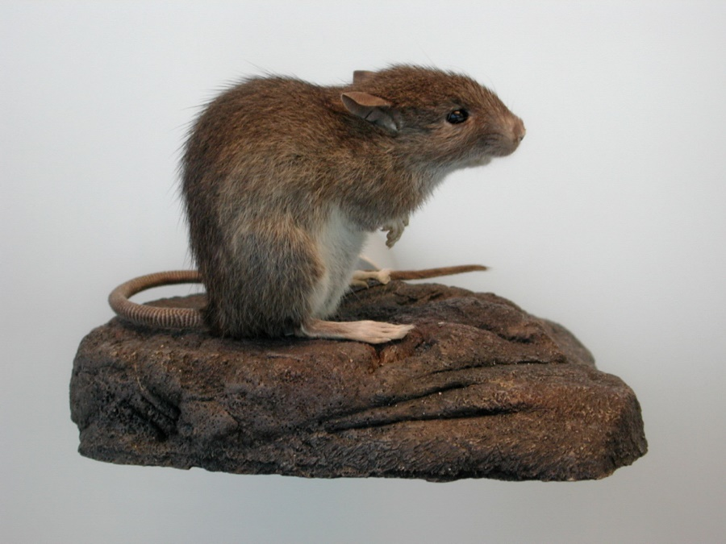
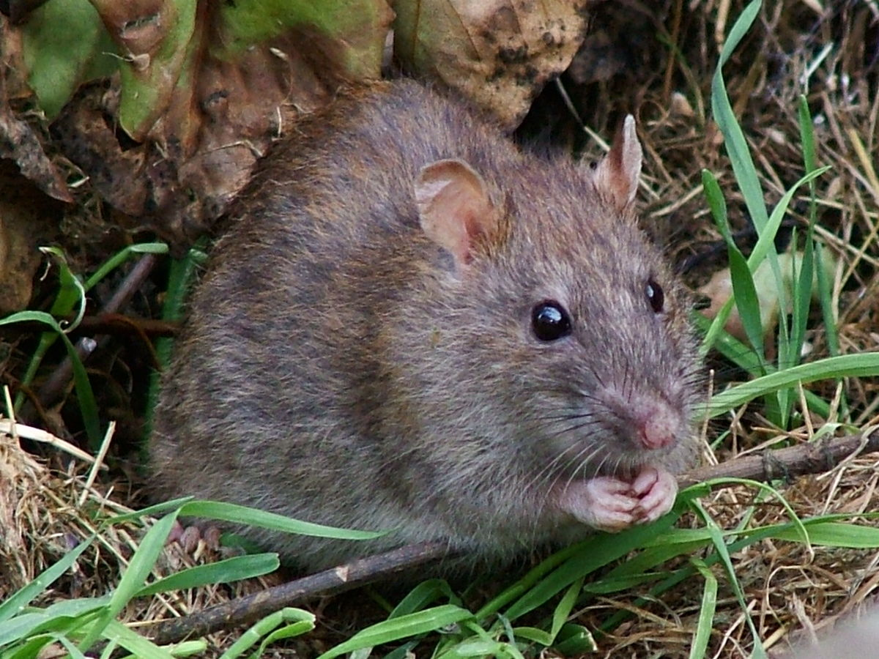
Rato polinésio
O rato polinésio.
Rato polinésio
O rato polinésio é o único mamífero nativo nas Ilhas Marshall;
É um roedor esguio, com cerca de 15 cm de comprimento e cerca de 80 g de peso;
Se alimentam de folhas, ervas, sementes, frutos, minhocas e insetos. Mas o que eles mais gostam de comer é cana de açúcar;
Cada fêmea pode dar à luz até quatro vezes por ano. Cada ninhada contém em média quatro ratinhos.
Bandeira das
Ilhas Marshall

Slide 19
S05 - Missões – 31 de Julho
Sorrisos e músicas
U.S.A.
Katelyn, 11, and Kallie, 9

Slide 20
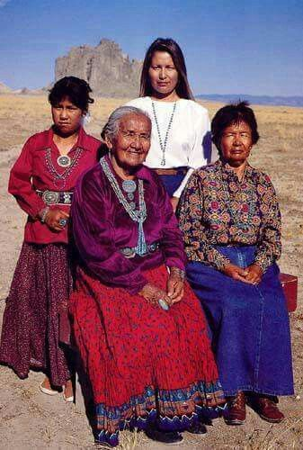
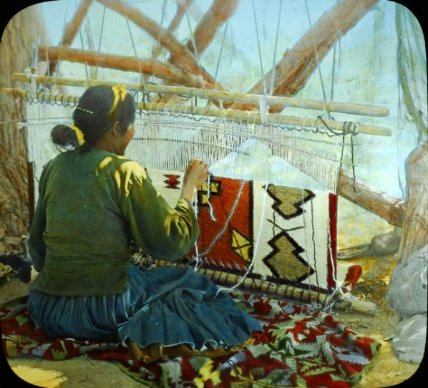
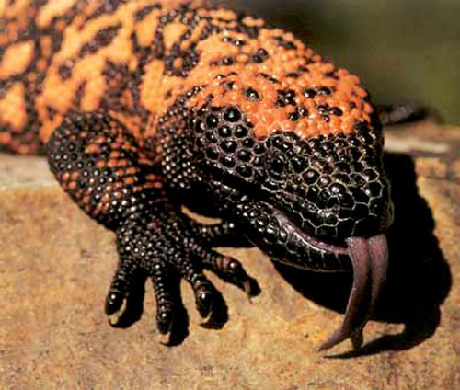
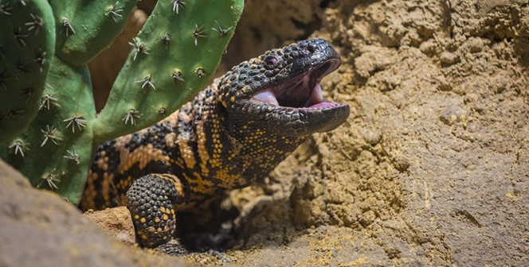
• O monstro Gila é o maior lagarto e o o único venenoso nos Estados Unidos. Pode crescer até 60 centímetros e é um lagarto pesado, de movimento lento, por isso raramente representa um perigo para os humanos.
• A sociedade Navajo é matriarcal: tradicionalmente, as mulheres eram donas das casas, gado e áreas de pastagem e plantação. Quando se casam, os homens eles foram morar com suas esposas nas casas de eles e perto de suas famílias. Seus filhos nasceram sob o clã da mãe e as filhas herdaram

Slide 21
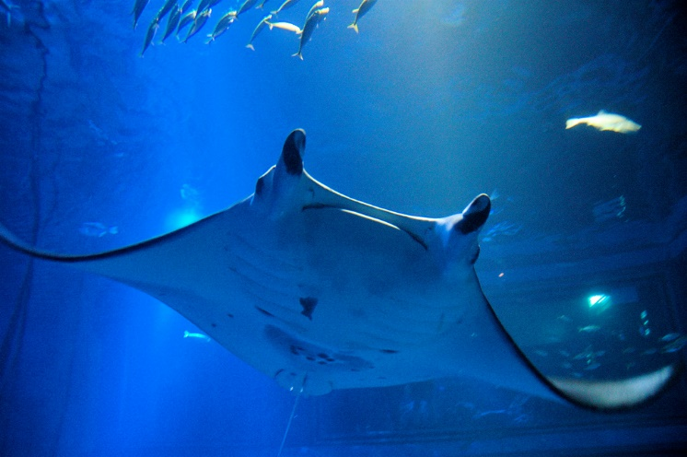
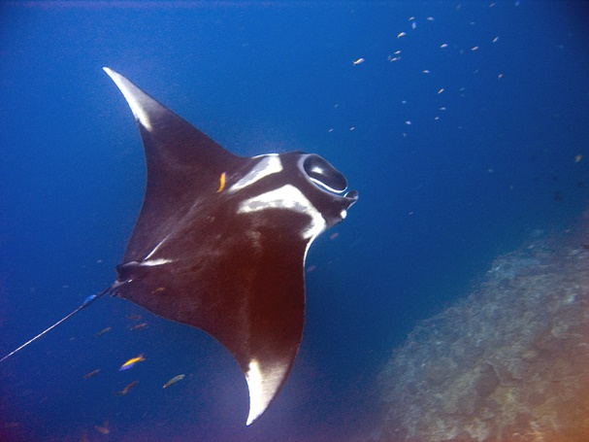
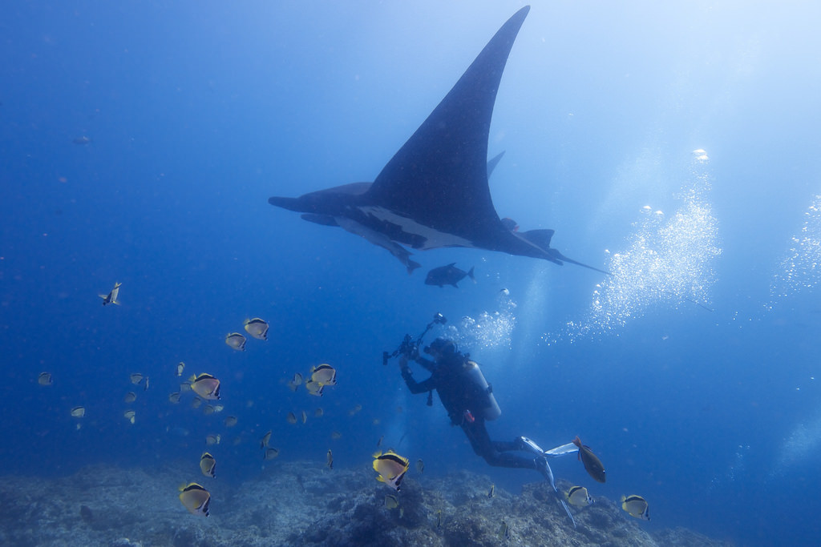
Arraia jamanta
A arraia jamanta é um peixe encontrado em muitos oceanos, inclusive no das Ilhas Marshall;
Ela pode chegar a 7 metros de largura, 3 metros de comprimento e pesar 2 toneladas;
Apesar de serem gigantescas, elas não são agressivas e nadam lentamente, permitindo a aproximação de pessoas;
Não tem dentes. Se alimentam de plâncton e pequenos peixes;
Sua cauda não possui ferrão, diferente das outras arraias, por isso é inofensiva.
Bandeira das
Ilhas Marshall

Slide 22
S06 - Missões – 07 de Agosto
O presente Surpresa
Marshall Islands
Raijan, 15; Jehuraian, 11; Jaira, 9

Slide 23
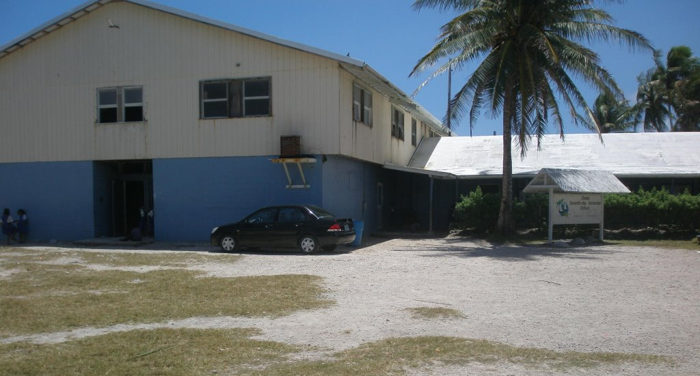
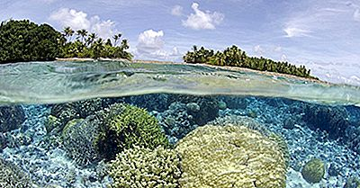
• As Ilhas Marshall fazem parte da Missão de Guam e Micronésia, que também inclui Guam e a Ilha Wake, Ilhas Marianas do Norte, Micronésia e Palau. A missão agrupa 22 igrejas e 15 congregações, com uma adesão de 5.805 pessoas.
• Delap Adventist Elementary School está localizada em Delap, na ilha de Majuro, ao largo da costa do Oceano Pacífico, e 500 metros da sede do governo local.
• Foi fundado em 1978 e tem sido operado por estudantes missionários, principalmente da América do Norte, Brasil e Filipinas. As aulas são ministradas em inglês.
Escola Adventista Fundamental de Delap
Mar nas Ilhas Marshall

Slide 24
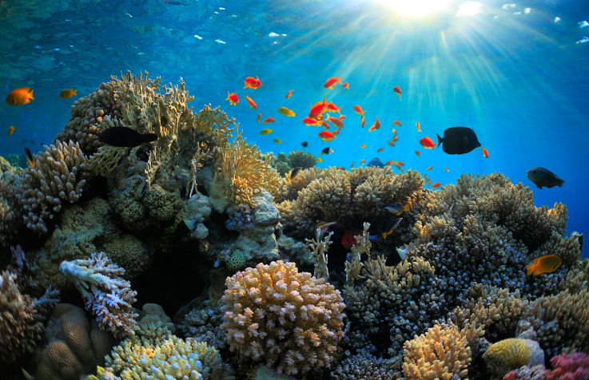
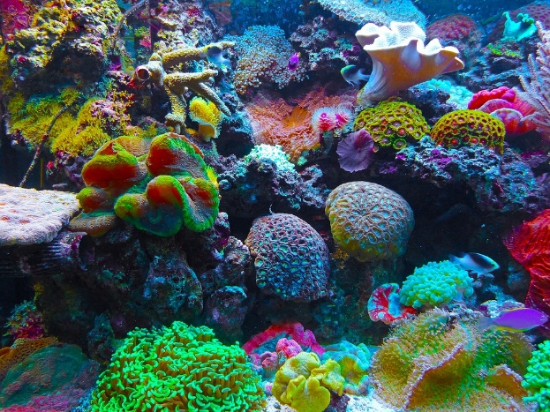
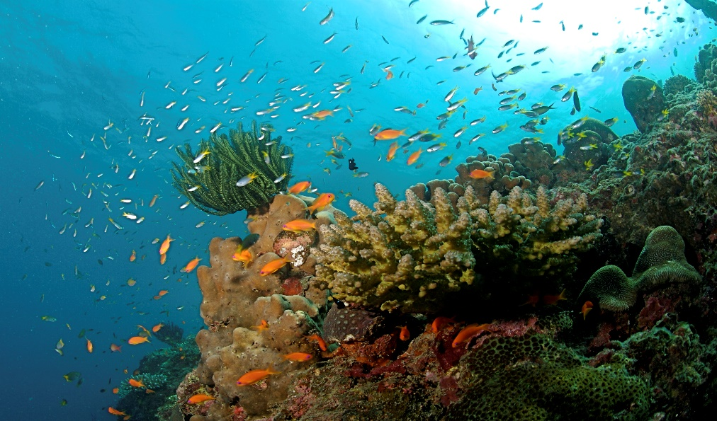
Corais
Corais são animais invertebrados, pequenos e frágeis, encontrados em muitos mares, inclusive no das Ilhas Marshall;
As formações de coral podem ter a aparência de árvores ou mesmo pequenos tubos;
Eles se alimentam de pequenos seres vivos, como o zooplâncton e pequenos peixes;
Os minúsculos animais formadores do coral lhe dão um bonito colorido laranja, amarelo, violeta, verde;
Os recifes de coral parecem verdadeiros jardins marinhos porque, entre os corais, vivem peixes, estrelas-do-mar, moluscos e anêmonas-do-mar;
Constroem grandes estruturas. Quando esses animais morrem, deixam esqueletos de calcário que são a base de barreiras denominadas recifes de coral.
Bandeira das
Ilhas Marshall

Slide 25
S07 - Missões – 14 de Agosto
“Muito obrigado!”
Marshall Islands
Jaira, 9

Slide 26
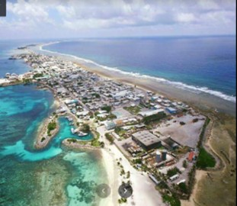
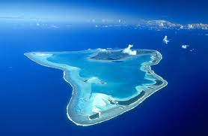
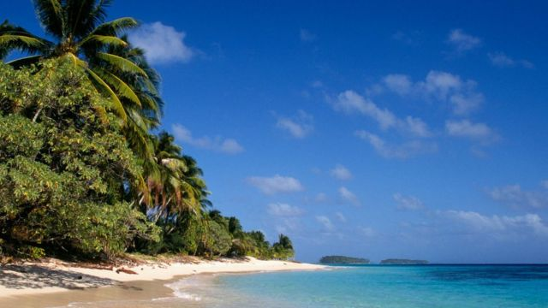
• A República das Ilhas Marshall está localizada em Micronésia (que significa literalmente "pequenas ilhas"), um grupo de ilhas e atóis no Pacífico Norte, a meio caminho entre o Havaí e a Austrália.
• É uma das quatro nações atol do mundo e é composta por 29 atóis de coral de baixo altitude e remanescentes de sistemas vulcânicos próximos, com um total de 1.225 ilhas, 870 sistemas de recife e 160 espécies de coral.
• As Ilhas Marshall são um dos países mais jovens do mundo: é independente apenas desde 1986.
• A moeda das Ilhas Marshall é o dólar estadunidense.
Dolar americano
As Ilhas Marshall

Slide 27
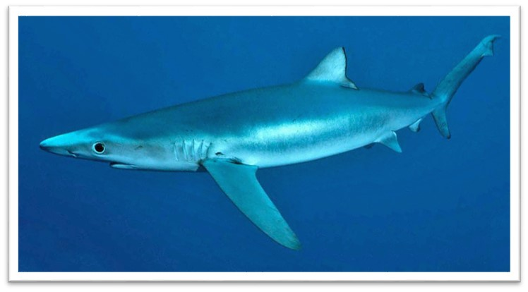
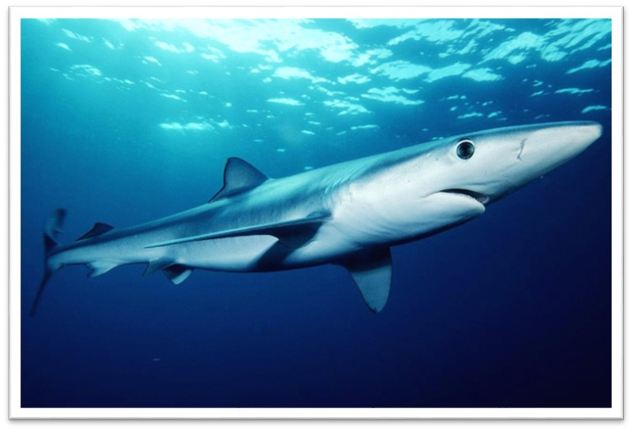
Tubarão Azul
O Tubarão azul é uma das espécies de tubarões que vivem nas águas das Ilhas Marshall;
O Tubarão azul possui esse nome devido à sua cor azul. São considerados os menores de sua espécie;
Ele possui grandes olhos e seus dentes são pontudos e serrados. Crescem até 4 metros;
Se alimentam de lulas e pequenos peixes;
Vivem de 9 a 12 anos.
Bandeira das
Ilhas Marshall

Slide 28
S08 - Missões – 21 de Agosto
Em busca do caderno amarelo
Marshall Islands
Jaira, 9

Slide 29
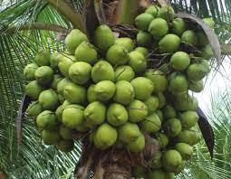
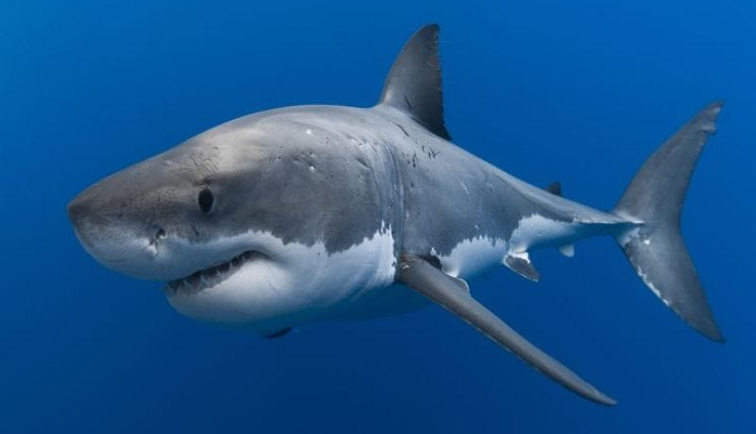
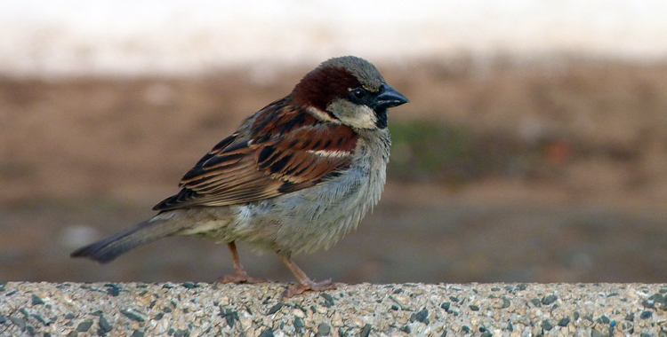
• A economia das Ilhas Marshall gira principalmente em torno do processamento de atum e copra, a carne seca de coco que é usada para fazer óleo de coco. Alguns empreendedores foram experimentando com o uso de óleo de coco como alternativa ao óleo do motor diesel.
• Existem cerca de setenta espécies de pássaros nas ilhas Marshall, mas o único pássaro terrestre é o pardal comum, que foi aí introduzido pelo homem.
• Em 2011, o Governo das Ilhas Marshall criou o maior santuário de tubarões do mundo, com quase dois milhões de quilômetros quadrados.

Slide 30
Morsa
A morsa é um animal de grande porte que vive nas águas do Ártico, encontrada inclusive no Canadá;
Possuem uma cabeça bem redonda, tem presas grandes, bigodes grossos e é muito pesada;
O macho adulto pode ter de 3 a 4 metros de comprimento e chegam a pesar 1700 kg;
As morsas possuem uma pele enrugada e áspera que vai se tornando cada vez mais espessa ao longo de sua vida.
Bandeira do Canadá

Slide 31
S09 - Missões – 28 de Agosto
Pescadores de homens
Canadá
Bakani

Slide 32
• O trabalho da Igreja no Canadá estendeu-se pela primeira vez além das províncias oficiais em setembro de 1969, quando David Bartsch foi despachado para os Territórios do Noroeste.
• Em 1973, 150 voluntários, patrocinados pela Maranatha Flights International, voaram para os Territórios do Noroeste e construíram um complexo multiuso contendo um templo, um centro de juventude e a casa do pastor em Yellowknife, a capital. Uma aeronave também foi fornecida para atender às necessidades das comunidades periféricas.
Templo construido pela Maranatha, no Canadá

Slide 33
Alce
O Alce é um mamífero de grande porte que habita as regiões frias do Canadá;
São animais pesados. Pesam entre 350 e 450 quilos;
A altura dos alces fica entre 1,60 e 2,10 metros. Eles têm pernas longas e pescoço curto;
Alimentam-se de folhas e cascas de árvores e de plantas aquáticas (presentes nas margens de rios e lagos);
Vivem cerca de 20 anos.
Alce macho
Alce fêmea
Bandeira do Canadá

Slide 34
S10 - Missões – 04 de Setembro
Melhor que os brinquedos
Canadá
Mariah, 9

Slide 35
• Canadá é um país que faz fronteira com os Estados Unidos. Na verdade, sua fronteira com os Estados Unidos é a mais longa fronteira terrestre do mundo, com 8.891 km. É o segundo maior país do mundo, depois da Rússia. • Inglês e francês são as línguas oficiais do Canadá. 50% da população fala inglês e 25% fala francês. A maior parte da população de língua francesa está em Quebec. • O Canadá sediou os Jogos Olímpicos três vezes: os Jogos Olímpicos de Verão de 1976 foram realizados em Montreal, os Jogos Olímpicos de Inverno de 1988 em Calgary e os Jogos Olímpicos de Inverno de 2010 em Vancouver.
Estádio Olímpico de Montreal

Slide 36
Cabra da Montanha
As cabras da montanha são animais que vivem nas montanhas geladas do Canadá;
Tem muita habilidade de subir e saltar locais que parecem impossíveis de se alcançar;
São muito corajosas;
Quanto mais alto elas ficam, mas seguras estão, pois os predadores não conseguem alcança-las.
Bandeira do Canadá

Slide 37
S11 - Missões – 11 de Setembro
Grandes mudanças no Canadá
Canadá
Paula, 9

Slide 38
• Poutine, um prato nativo de Quebec de batatas fritas cobertas com queijo fresco e molho, é um dos pratos nacionais do Canadá.
• No Canadá pode ser muito frio no inverno: as temperaturas podem cair abaixo de -40 ° C. No entanto, em 3 de fevereiro de 1947, em uma pequena cidade chamada Snag, no Território de Yukon do Norte, uma temperatura de -63 ° C foi registrada.
• A moeda canadense de um dólar apresenta a Rainha Elizabeth da Inglaterra no anverso e um mergulhão (um pássaro que habita todo o Canadá) no reverso.
Poutine do restaurante La Banquise
Dólar canadense
Inverno no Canadá

Slide 39
Urso Polar
O Urso Polar é o maior carnívoro terrestre do planeta. Vivem em lugares gelados, inclusive no Canadá;
É o maior de todos os ursos existentes no mundo, apresentando mais de 2 metros de comprimento e pesando até 720 kg. Vivem em média 30 anos;
Apresentam pelos na planta dos pés o que os ajuda a proteger do frio do gelo e os impede de nele escorregar;
São ótimos nadadores;
Para caçar focas, sua comida preferida, faz um buraco no gelo, e quando uma aparece ele agarra sua refeição;
Os ursos polares são extremamente dependentes do gelo para sobreviver. Por isso o aquecimento global os prejudica muito, pois o aumento da temperatura está diminuindo a quantidade de gelo.
Pata traseira de um urso-polar
Bandeira do Canadá

Slide 40
S12 - Missões – 18 de Setembro
Fugindo da inundação
NAD Refugiados
Ciin Kiim, 19

Slide 41
• A Divisão Norte-Americana é composta por oito associações, a Igreja Adventista do Sétimo Dia no Canadá e a Missão de Guam e Micronésia.
• Oakwood University, no estado do Alabama é a única instituição educacional afiliada diretamente à Divisão Norte-Americana.
• Os Estados Unidos não possuem um idioma oficial. Quase todo mundo fala inglês e quase tudo relacionadas ao governo, educação e os negócios são conduzidos em inglês. O espanhol é a segunda língua mais falada e segunda língua mais ensinado.

Slide 42
Foca anelada
A foca anelada é um mamífero carnívoro, encontrada em alguns mares gelados, inclusive nos do Canadá;
Recebe esse nome por ter manchas em todo o corpo em forma de anéis;
As focas não possuem orelhas e apresentam apenas um orifício responsável pela audição;
As focas medem em média 1,70 de comprimento e seu peso médio é de 80 a 100 kg quando adulto;
As focas são excelentes nadadoras, mas não conseguem andar na terra, sendo capazes apenas de se arrastar, contorcendo seu corpo;
Se alimentam principalmente de peixes;
Vivem de 25 a 35 anos.
Bandeira do Canadá

Slide 43
S13 - Missões – 25 de Setembro
Sofrendo em sala de aula
Décimo terceiro sábado
NAD Refugiados
Niang Muang, 21

Slide 44
• Os Estados Unidos são o terceiro maior país do mundo em tamanho (depois da Rússia e Canadá) e o terceiro em população (depois da China e Índia).
• Geograficamente, os Estados Unidos são formados por 48 estados contíguos, o estado do Alasca (que é separado do resto dos Estados Unidos pela costa oeste do Canadá), o estado insular do Havaí (que está localizado a cerca de 4.000 km a oeste Califórnia), e os cinco territórios insulares de Samoa Americana, Guam, as Ilhas Marianas do Norte, Porto Rico e as Ilhas Virgens dos EUA, bem como algumas possessões periféricas menores.

Slide 45
Castor
O Castor é um animal roedor, nativo da América do Norte, encontrado principalmente no Canadá;
Podem alcançar um metro de comprimento e trinta quilos de peso;
Excelente nadador, usa sua cauda achatada como remo;
A toca do castor é uma verdadeira obra de engenharia. Ele mesmo derruba as árvores que servirão para construir sua casa;
Eles podem construir dois tipos de abrigo: uma toca nas margens dos rios, ou uma “casa” no meio da água;
Os castores se alimentam de cascas e folhas de árvores.
Casa no
meio da
água
Castor roendo
árvore
Câmara de alimentação
Abrigo
Bandeira do Canadá
Entradas subaquáticas

Slide 47
Projetos para o Próximo Trimestre
No próximo trimestre as ofertas irão ajudar a
Divisão Pacífico Norte-Asiático
Com os projetos:
Centro Adventista de Estilo de Vida em Ulaanbaatar, Mongólia
Centro de cuidados para crianças imigrantes em Ansan, Coreia do Sul
Centro Missionário Yeongnam em Daegu, Coreia do Sul
Três centros urbanos de influência em Taipei, Tainan e Kaohsiung, Taiwan
Programa de evangelismo pela Internet voltado para a geração da Internet no Japão

